Slide 1
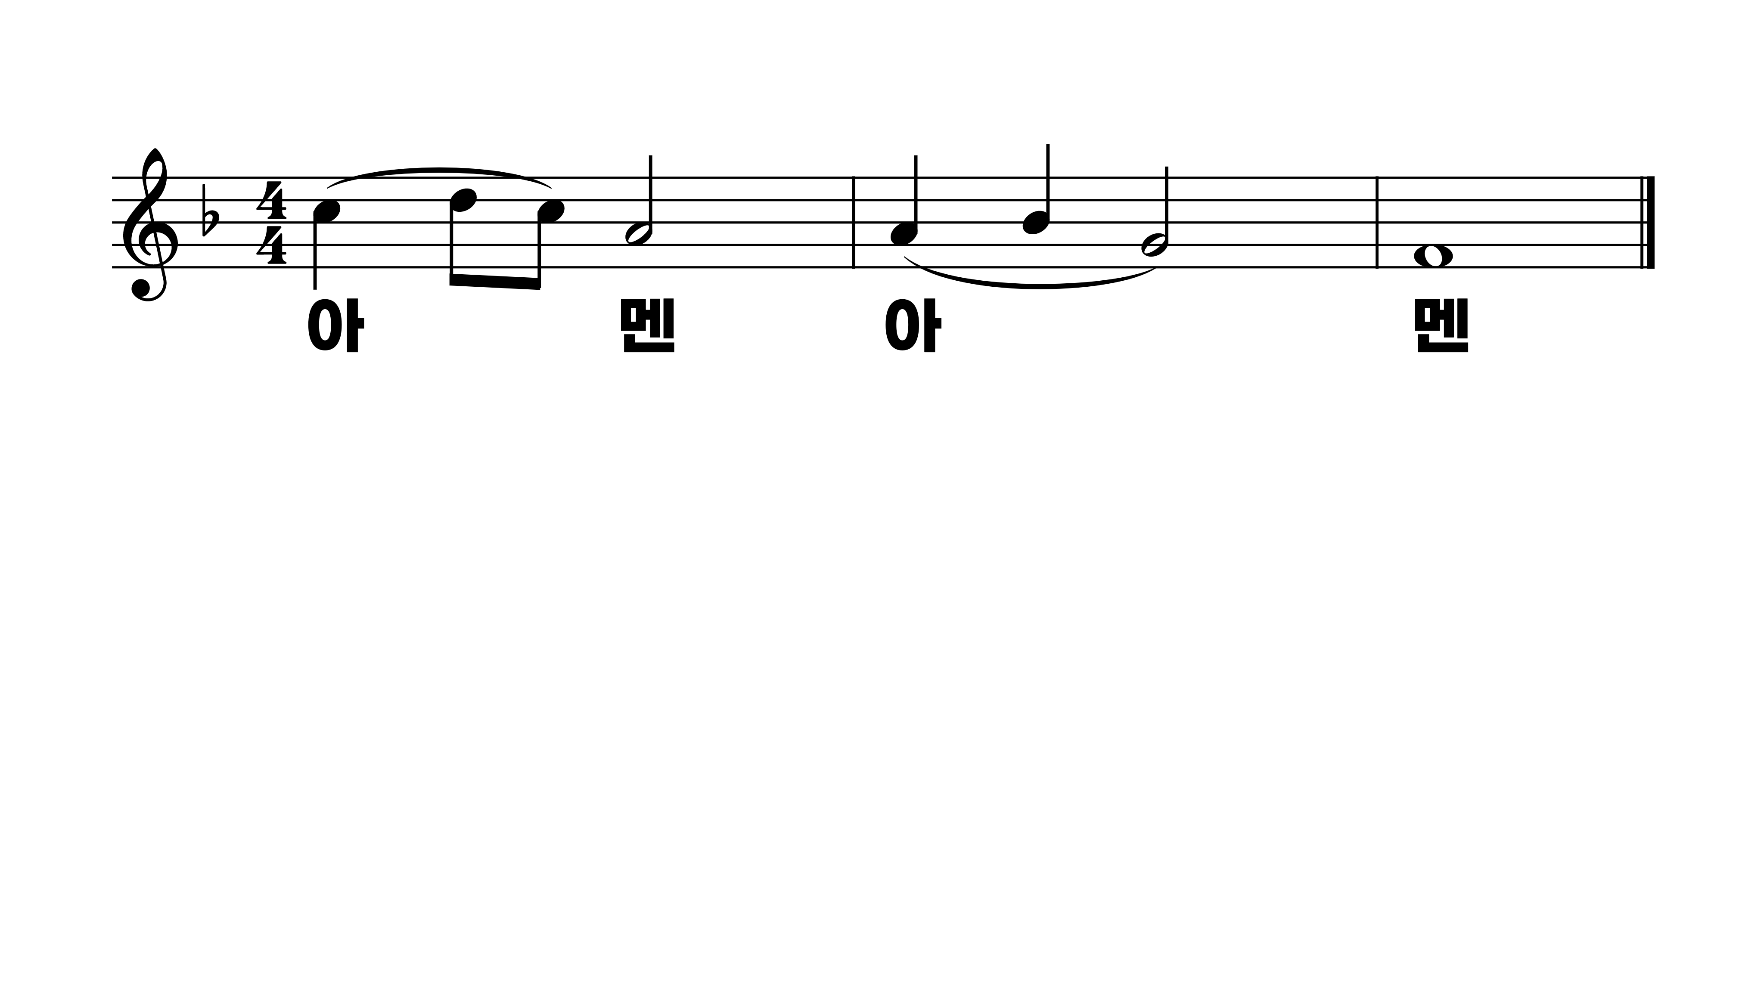
641장 아멘(두번 아멘)

